Slide 1

ЕВОЛЮЦІЯ УЯВЛЕНЬ ПРО МІСЦЕ ЛЮДИНИ В ПРИРОДІ.

Slide 2

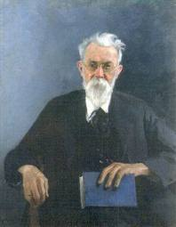
ПОХОДЖЕННЯ
НООСФЕРИ
В. І. Вернадський ще в першій половині XX століття передбачав, що біосфера розвинеться в ноосферу. Спочатку В. І. Вернадський розглядав ноосферу (від грецьк. ноос — розум) як особливу «розумову» оболонку Землі, що розвивається поза біосферою. Але згодом він дійшов висновку, що ноосфера — це певний стан біосфери, за якого розумова діяльність людини стає визначальним фактором її розвитку. Зокрема, він зазначав, що біосфера переходить у новий етап — ноосферу — під впливом наукової думки й людської праці.
В.І.Вернадський

Slide 3

Що таке ноосфера?
Основні положення ноосфери.
Ноосфера — це якісно нова форма організації біосфери, яка формується внаслідок її взаємодії з людським суспільством і передбачає гармонійне співіснування природи й людини.
Вчення Вернадського про ноосферу включає чотири основні положення:
1. Ноосфера — історично останній стан геологічної оболонки біосфери, що пе­ретворюється діяльністю людини.
2. Ноосфера — сфера розуму і праці.
3. Зміни біосфери обумовлені як свідомою, так і підсвідомою діяльністю людини.
4. Розвиток ноосфери пов'язаний з розвитком соціально-економічних факторів.

Slide 4


Основні ознаки ноосфери
Збільшення видобутку корисних копалин. Нині він перевищує 120 млрд т на рік, що у п‘ять разів більше маси гірських порід, які виносяться річками у відкрите море.
Масові споживання органічної речовини, утворені фотосинтезом у минулі геологічні епохи, що призводить до неминучого збільшення вмісту вуглекислого газу у біосфері і зменшення вмісту кисню.
Розсіювання енергії в ноосфері, а не її накопичення, як це було до появи людства.
Масові створення у ноосфері речовин, які не є характерними для неї.

Slide 5
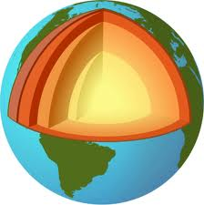

Поява нових трансуранових хімічних елементів у зв‘язку з розвитком ядерних технології і ядерної кібернетики.
Вихід ноосфери за межі біосфер у зв‘язку із стрімким науково-технічним прогресом. Освоєння навколоземного простору та Сонячної системи. Поява можливості створення штучних біосфер на інших планетах.
Перехід планети в новий якісний стан у зв‘язку з утворенням ноосфери. Якщо біосфера – це сфера Землі, то ноосфера – це сфера Сонячної планети.

Slide 6
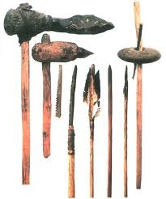
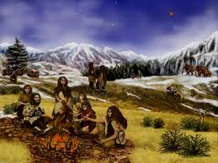
МІСЦЕ ЛЮДИНИ В ПРИРОДІ
ЛЮДИНА – РАБ ПРИРОДИ ЧИ ЇЇ ПАН?
У біосферний період еволюції людина жила та розвивалася за законами природи, повністю залежала від неї, не завдавала їй шкоди, тобто сповідувала гармонійні взаємостосунки з природним середовищем. В епоху палеоліту, мезоліту для людської спільноти характерним було пристосування до природних умов, велика шана до ресурсів природи, схиляння перед її силами і надзвичайними явищами. Люди збирали дари природи, виготовляли примітивні знаряддя праці, полювали, ловили рибу.

Slide 7
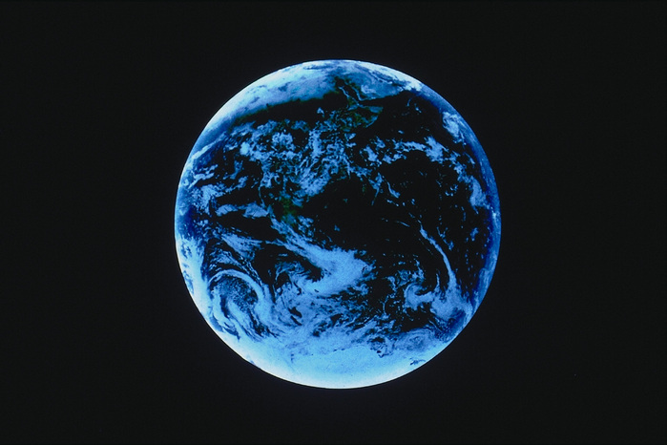
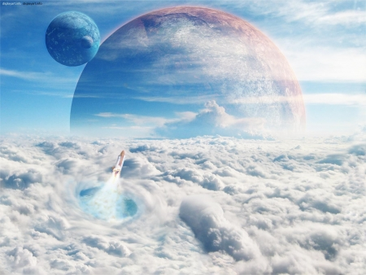
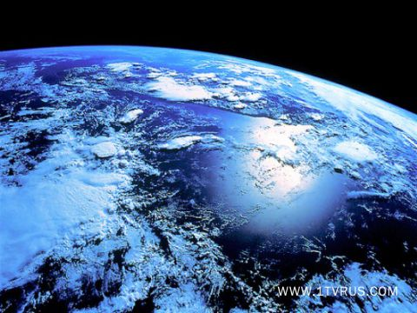
У період неоліту зародилося скотарство, землеробство, почали виготовляти досконаліші знаряддя праці, будувати перші житла і святилища. У ноосферний період еволюції людини у зв‘язку зі значною чисельністю населення і масштабним надбіологічним споживанням природних ресурсів людство опинилося в особливій ситуації гострого протиріччя між своїм біологічним походженням, біологічною сутністю і антибіологічною поведінкою щодо навколишньої природи, а отже, і до самого себе.

